Slide 1
CHAPTER 12 영상 처리 응용 사례 II
PART 03 영상처리 응용 사례

Slide 2
contents
12.1 동전 인식 프로그램
12.2 SVM을 이용한 차량 번호 검출 프로그램
12.3 k-NN을 이용한 차량 번호 인식

Slide 3
12.1 동전 인식 프로그램
12.1.1 동전 영상 캡쳐 및 전처리
12.1.2 모든 동전 객체 검출
12.1.3 개별 동전 영상 생성
12.1.4 색상 히스토그램 계산
12.1.5 동전 그룹 분류
12.1.6 개별 동전 종류 결정
12.1.7 모든 동전 금액 계산 및 출력
12.1.8 최종 동전 계산 프로그램

Slide 4
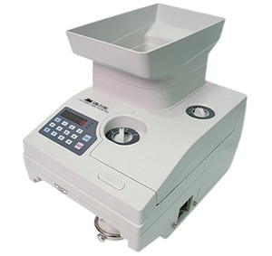
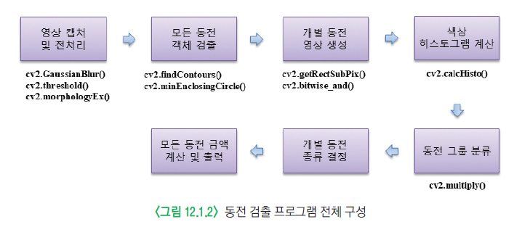
12.1 동전 인식 프로그램
대량의 동전 계산 - 주화 계수기
일상생활에서 동전 계산
디지털 영상 처리를 이용하면 소량의 동전들 인식 → 금액 계산 가능
동전 인식 및 계산 시스템 전체 구성

Slide 5
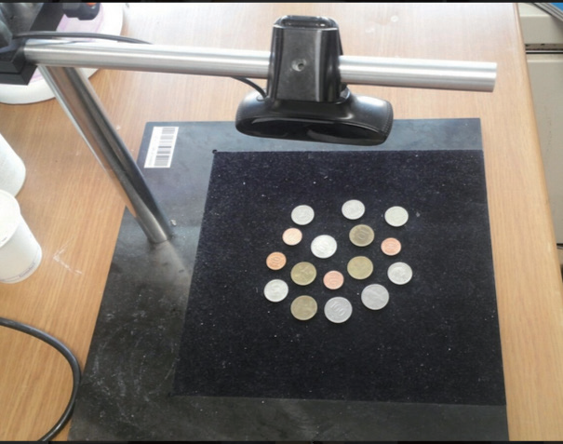
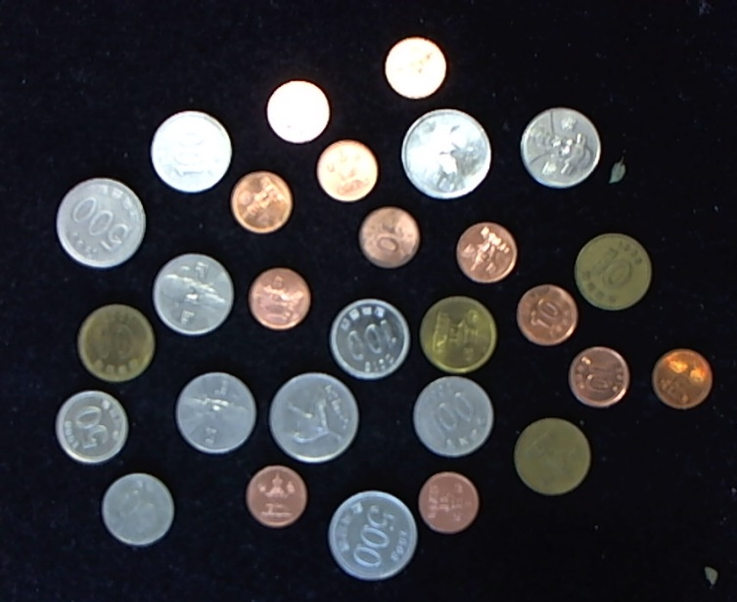
12.1.1 동전 영상 캡쳐 및 전처리
동전 캡처 시스템의 구성
동전을 놓는 받침대
USB 카메라
카메라 고정하는 스탠드
캡처된 동전 영상 파일로 제공
동전 영상 파일 폴더
교재예제/chap12/image/coin/

Slide 6
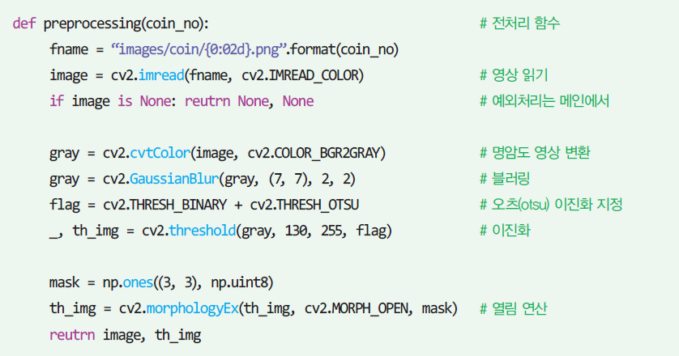
12.1.1 동전 영상 캡쳐 및 전처리
전처리
명암도 영상 및 가우시안 블러링 수행
이진화와 모폴로지 연림 연산
동전 파일 폴더
히스토그램에서 두 영역으로 구분하도록 임계값 정해줌
원본 영상과 이진 영상 모두 반환

Slide 7
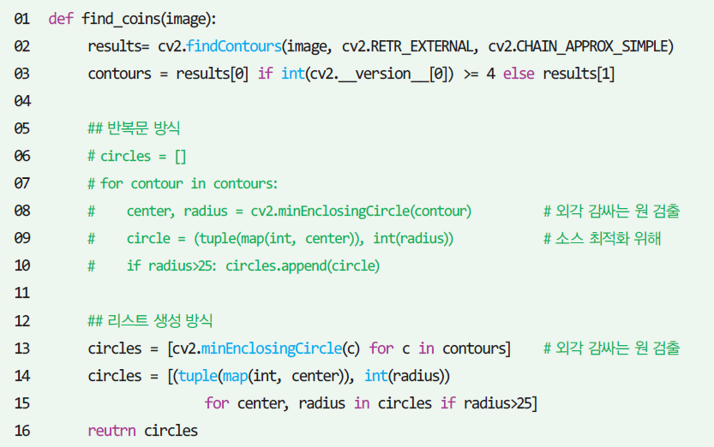
12.1.2 동전 객체 검출
동전 검출 과정
낱개의 동전객체 인식 → 중심 좌표와 반지름 계산
find_coins() 함수에서 구현
검출 외곽선들
정수형 자료로 구성
중심좌표와 반지름

Slide 8
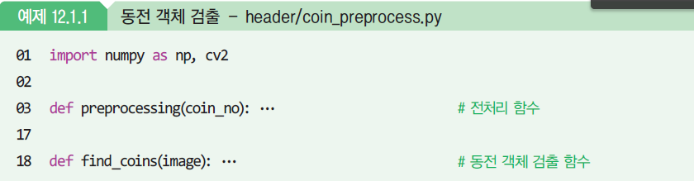
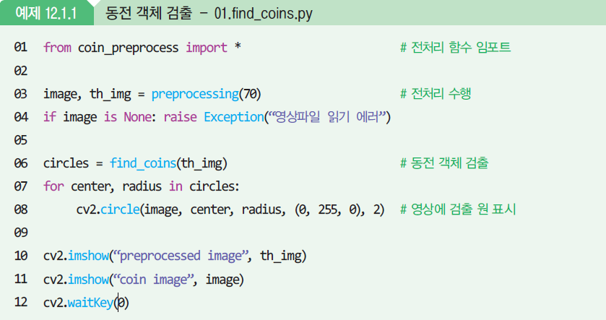
12.1.2 동전 객체 검출
헤더 파일
메인 소스

Slide 9
12.1.2 동전 객체 검출
실행결과

Slide 10
12.1.3 개별 동전 영상 생성
개별 동전영상 가져오기
cv2.getRectSubPix() 함수
입력영상에서 지정된 좌표를 중심으로 크기만큼 영상 가져옴
중심점 기준으로 특정 크기의 영역을 가져오기 편리함
개별 동전영상
주위에 다른 동전 포함 및 주위 잡음 존재 가능
원형 마스크를 통한 논리곱(cv2.bitwise_and()) 연산으로 주위 배경 제거 가능
논리곱
동전 영상
원형 마스크

Slide 11
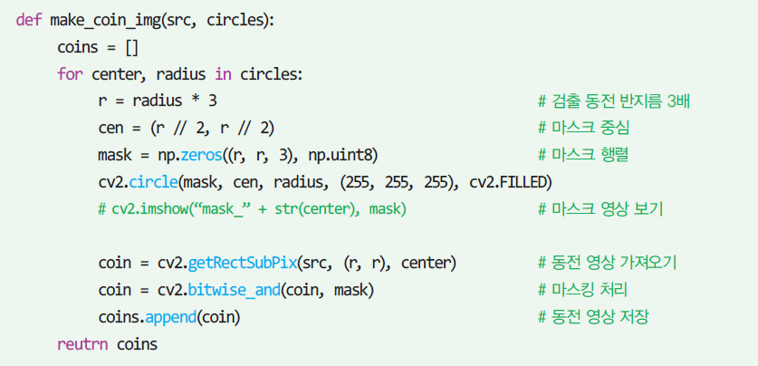
12.1.3 개별 동전 영상 생성

Slide 12
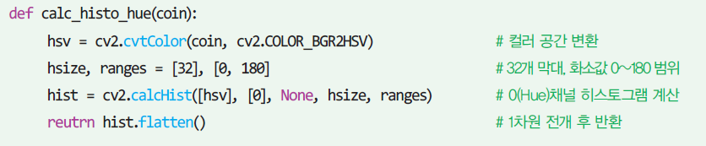
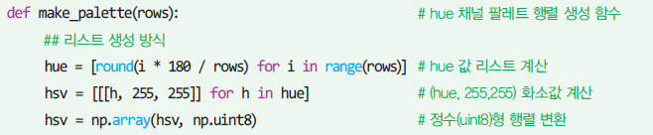
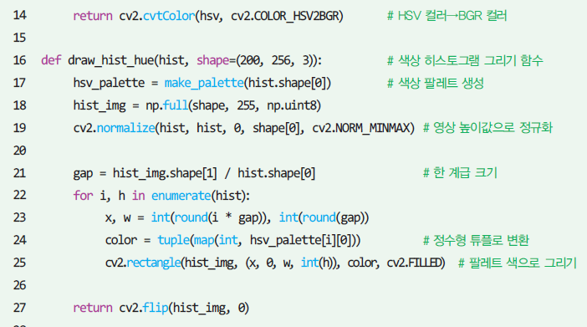
12.1.4 색상 히스토그램 계산
header/coin_utils.py 에 함수 추가하기
‘../Common/histogram.py’ 파일에 함수 추가
6.3.4절에서 사용한
draw_histo_hue() 함수 추가

Slide 13
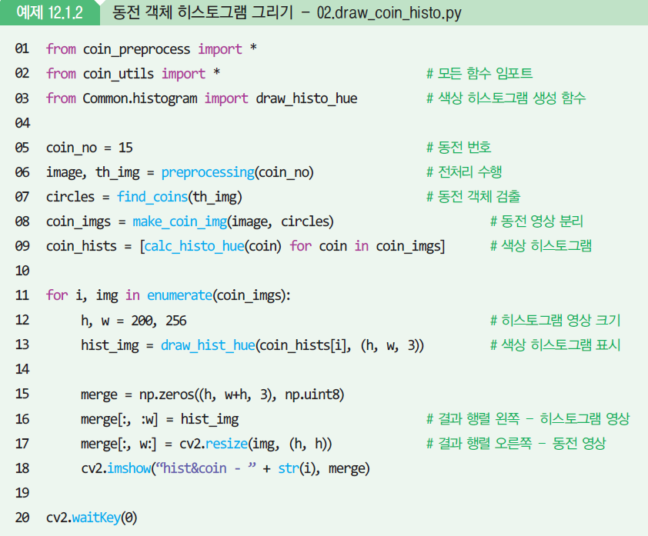
12.1.4 색상 히스토그램 계산
calc_histo_hue() 함수 포함
6.3.4예제 사용 함수

Slide 14
12.1.4 색상 히스토그램 계산
실행결과

Slide 15
12.1.5 동전 그룹 분류
동전 인식
일반적으로 동전 객체의 크기 이용
동전객체 검출과정에서 해당 동전이 완벽하게 검출되지 않을 수 있음
크기 비슷한 금액 오인식 가능성 높음
10원과 50원 / 10원과 100원
10원과 다른 동전 색상 차이 확실함
색상을 동전 분류에 활용
색상 히스토그램 이용

Slide 16
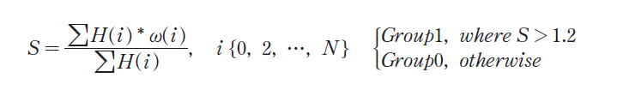
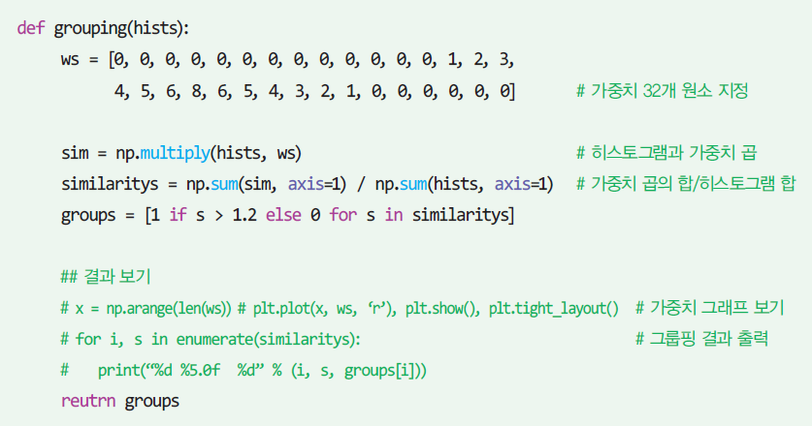
12.1.5 동전 그룹 분류
히스토그램 계산 함수
개별 동전들의 그룹 판정
x방향 합 계산

Slide 17
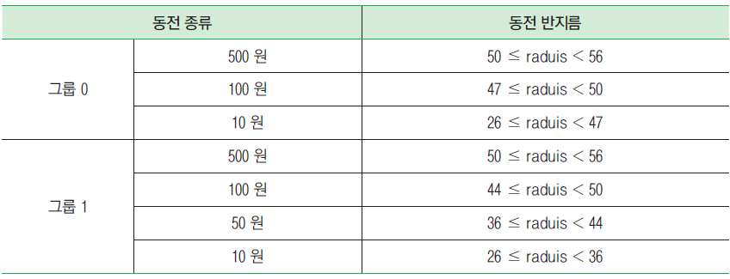
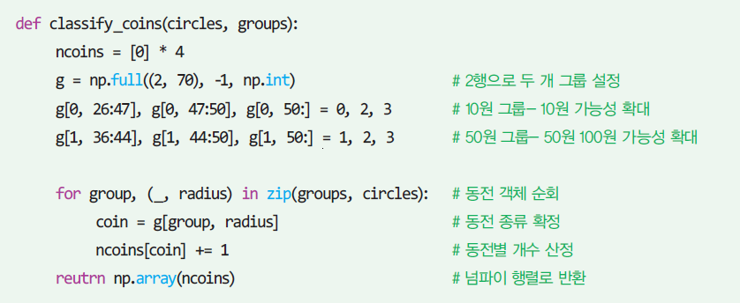
12.1.6 개별 동전 종류 결정
그룹에 따라 반지름 달리 적용
동전별 개수

Slide 18
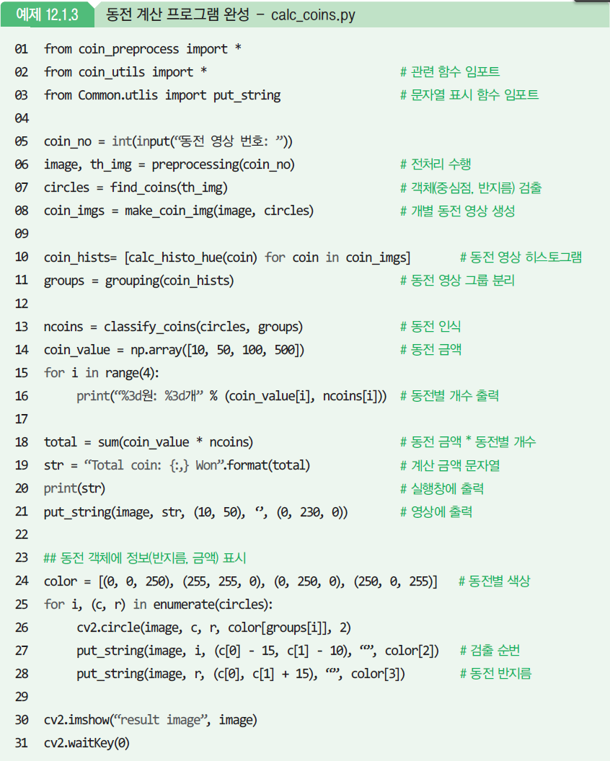
12.1.7 최종 동전 계산 프로그램
오타
03.calc_coins.py
검출 동전별 개수 출력

Slide 19
12.1.7 최종 동전 계산 프로그램

Slide 20
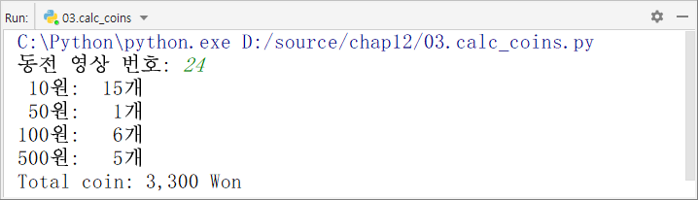
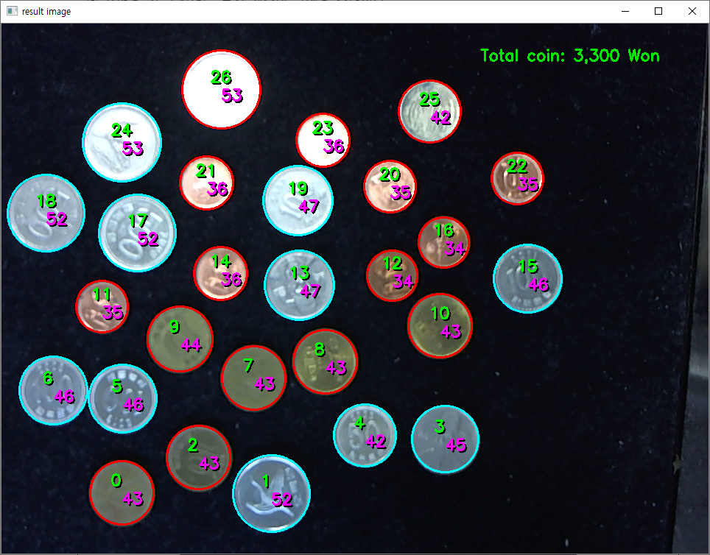
12.1.7 최종 동전 계산 프로그램
실행결과

Slide 21
12.2 SVM을 이용한 차량 번호 검출 프로그램
12.2.1 SVM의 개념
12.2.2 번호판 검출 프로그램 전체 처리 과정
12.2.3 번호판 영상 학습
12.2.4 번호판 후보영역 검색
12.2.5 번호판 후보영역 영상 생성
12.2.6 후보 영상의 번호판 반별

Slide 22
12.2 SVM을 이용한 차량 번호 검출 프로그램
차량 번호 인식(LPR: License Plate Recognition) 시스템
아파트 주차장, 공영 주차장, 빌딩 등에서 진입차량의 번호판 자동 인식 및 식별
차량과 주차관리를 제어하는 시스템
차량 번호 인식 프로그램 두 단계 과정
입력 영상에서 번호판 영역 검출 단계
검출된 번호판 영역에서 숫자나 문자 인식하는 단계
본 응용 예제 - 자동차 번호판 영역 검출
기계 학습 알고리즘 중의 하나인 SVM(Support VectorMachine) 이용

Slide 23
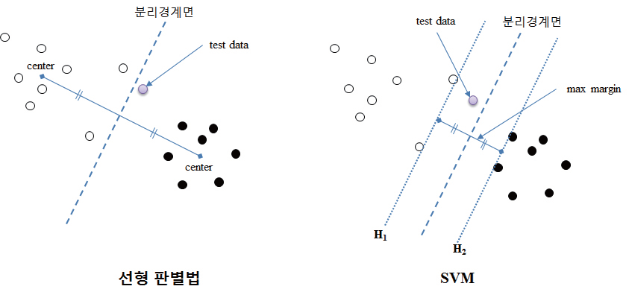
12.2.1 SVM의 개념
선형 판별법
각 그룹 내에서 데이터 간 거리 측정 → 중심점 계산
두 중심점의 중간에 최적 분리 경계면 → 이 경계를 기준으로 새로운 데이터 분류 수행
SVM
데이터들 분리하는 분리 경계면 중에서 분류 데이터들과의 거리가 가장 먼 분리 경계면 찾음
분리 경계와 실제 데이터들 사이의 `margin’이 가장 크도록 분리 경계를 설정하는 것
서포트 벡터
서포트 벡터

Slide 24
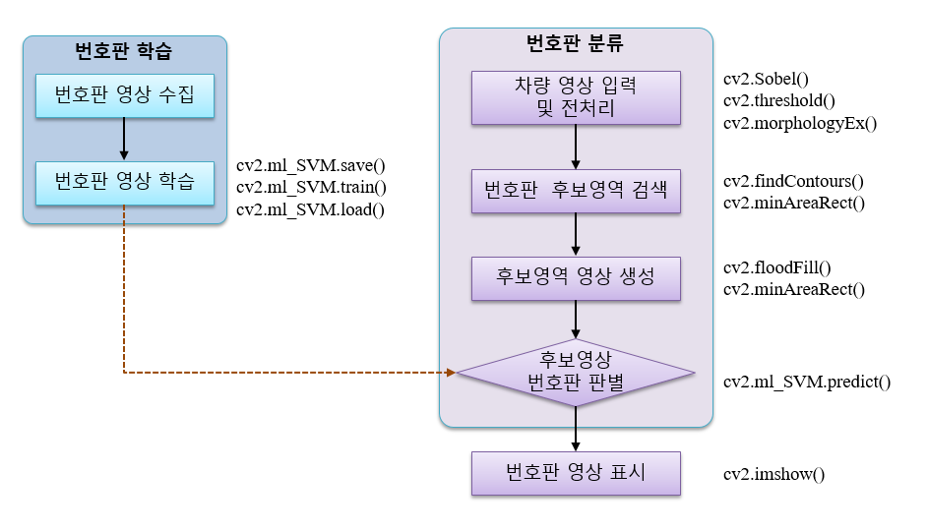
12.2.2 번호판 검출 프로그램 전체 처리 과정
자동차 번호판 검출 전체 과정
번호판 학습 모듈과 번호판 분류 모듈로 구성

Slide 25
12.2.3 번호판 영상 학습
1) 번호판 영상의 수집
SVM을 수행하려면 먼저 학습 데이터 생성해서 학습 수행해야 함
학습 데이터 - 번호판 영상과 번호판 아닌 영상
일반 차량 번호 공개 불가
학습 데이터 xml 파일로 제공 : SVMtrain.xml
직접 학습 하고 싶다면
번호판 영상 폴더 ‘../images/plate’
번호판 영상 000.png~069.png로 저장
번호판 아닌 영상 070.png~139.png로 저장
학습 영상의 크기 144x28

Slide 26
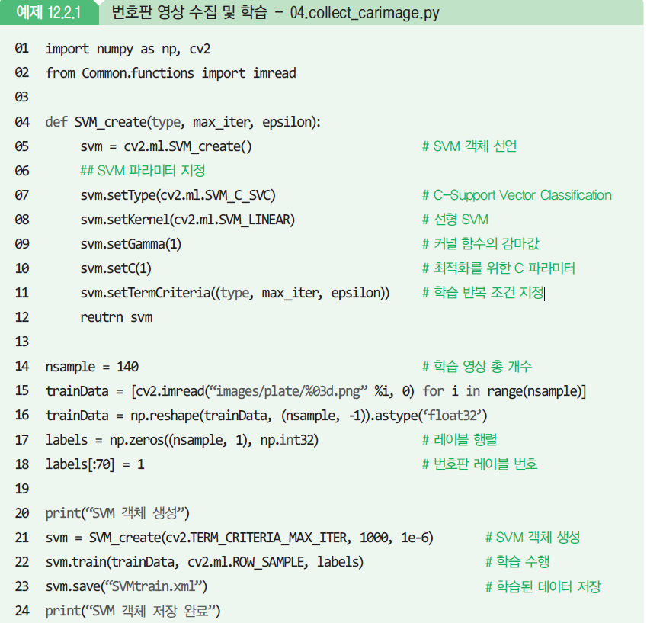
12.2.3 번호판 영상 학습 – 직접 학습 데이터 만들기
오타
학습 영상 폴더
분류 결과로 지정될 값
파일로 제공됨

Slide 27
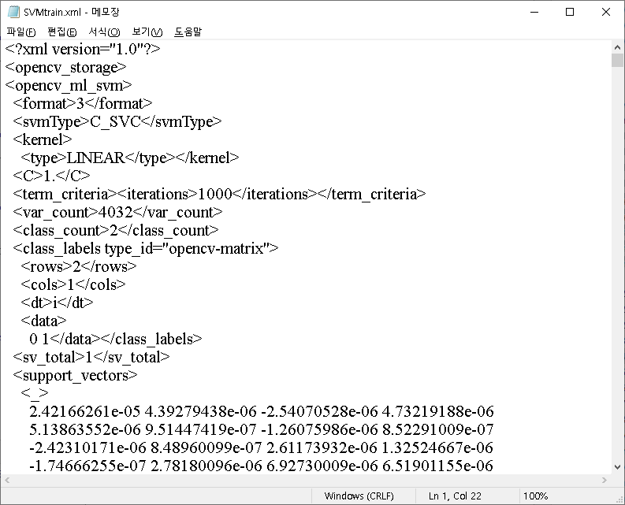
12.2.3 번호판 영상 학습 – 직접 학습 데이터 만들기
실행결과
저장된 SVMtrain.xml 파일 메모장에서 열기

Slide 28
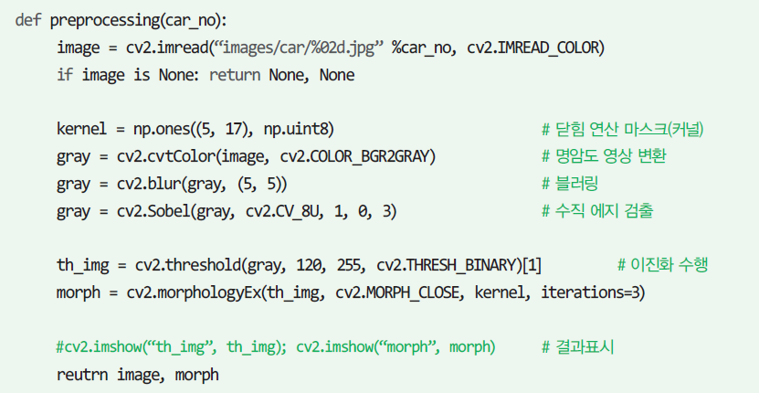
12.2.4 번호판 후보영역 검색
전처리 함수 구현
명암도 영상 변환, 블러링 및 소벨 에지 검출
이진화 및 모폴로지 열림 연산 수행
가로로 긴 열림 연산 마스크
수직
소벨마스크 적용
열림 연산 3번
반복수행

Slide 29
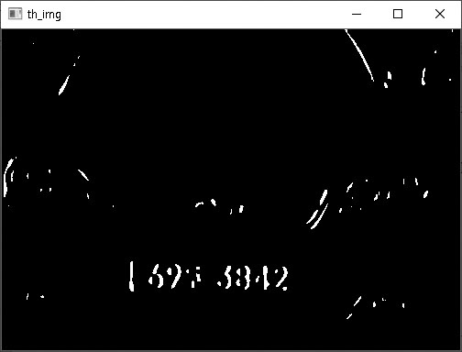
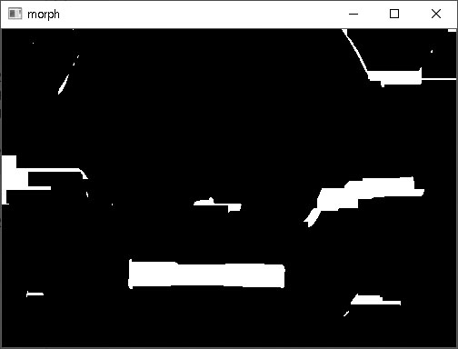
12.2.4 번호판 후보영역 검색
전처리 수행 결과
소벨마스크 및
이진화 적용
열림 연산 3번 수행

Slide 30
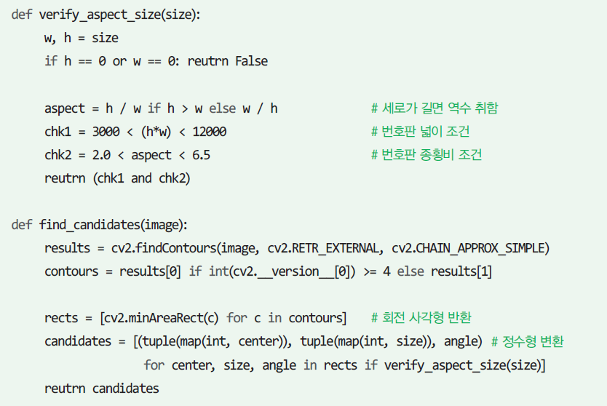
12.2.4 번호판 후보영역 검색
번호판 후보영역 판정 함수
번호판 유사 모양 판단 기준
– 넓이 & 죙횡비

Slide 31
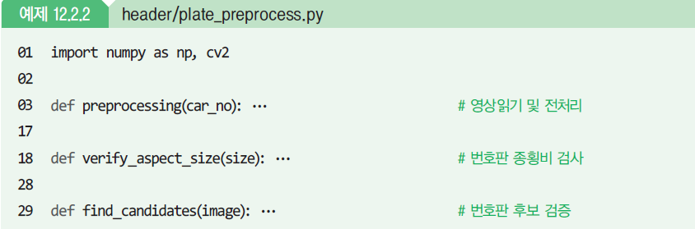
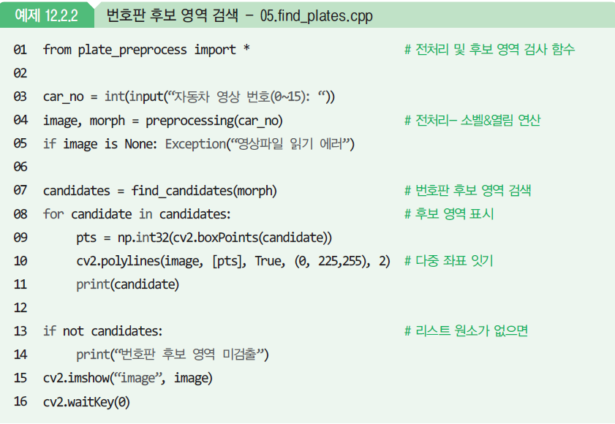
12.2.4 번호판 후보영역 검색 – 중간 완성 예제
헤더 파일
메인 소스
전처리 관련 함수
번호판 후보영역 검출
회전사각형의 꼭지점 가져와 그리기

Slide 32
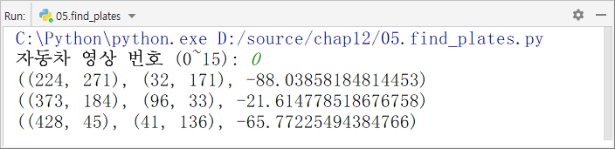
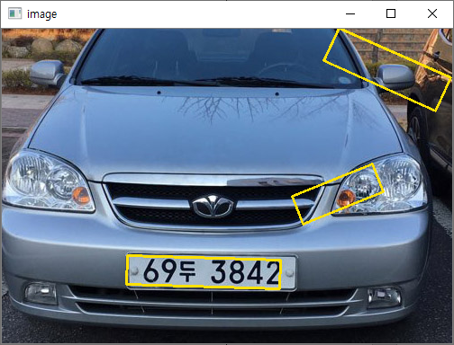
12.2.4 번호판 후보영역 검색 – 중간 완성 예제
실행결과
후보영역 표시
후보영역 표시

Slide 33
12.2.5 번호판 후보영역 영상 생성
번호판 후보영역 영상 생성 과정
후보영역 개선 → 후보영역 재검증 → 후보영상 회전 보정 →후보영상 생성
후보영상 개선
검출한 번호판 후보영역들은 이진영상으로 검출
컬러 영상 이용해 번호판과 좀 더 유사한 영역으로 개선
refine_candidates() 함수로 구현
cv2.floodFill() 함수 – 영역 채움 함수
cv2.minAreaRect() 함수 – 회전 사각형의 최소영역 반환

Slide 34
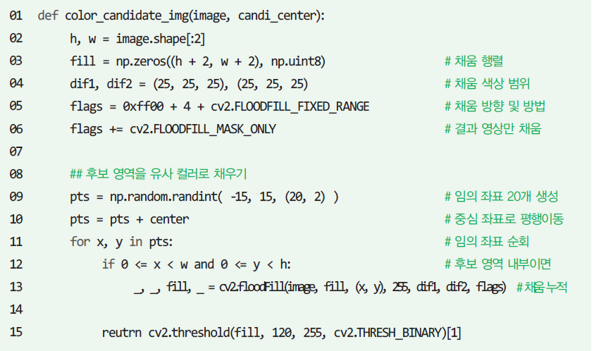
12.2.5 번호판 후보영역 영상 생성
후보영상 개선 함수 – 컬러 활용
채움 점검 방향 -4방향
입력영상 변경 않고,
결과영상만 채움 수행
-15~15사이 랜덤
좌표 20개 생성
후보영역 중심
근처 20개 좌표
후보영역 중심 근처와 유사한 색을 채움 수행 – 20번 반복 수행해서 오류 최소화
입력영상 변경 않고,
결과영상만 채움 수행

Slide 35
12.2.5 번호판 후보영역 영상 생성
후보영상 보정 함수 rotate_plate() 구현
후보영역은 회전 사각형으로 저장
중심점과 회전 각도 포함
각도만큼 역회전 → 후보 영상(번호판)을 수평 직사각형으로 배치 가능
각도의 계산
종횡비가 1 이상 → 수직 긴 사각형 → 90도 회전 필요
두 값(가로, 세로)을 맞바꾸고 회전할 각도 90도 더하면 → 90도 만큼 더 회전 수행
회전보정
cv::getRotationMatrix2D() 와 cv::warpAffine() 함수 사용하여 역회전 수행

Slide 36
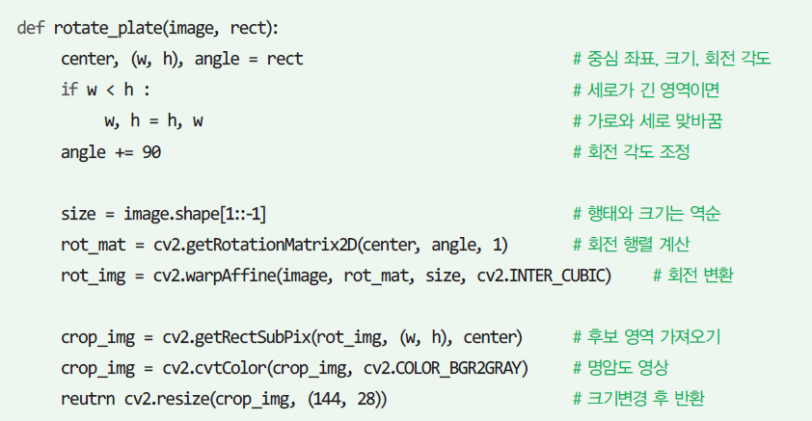
12.2.5 번호판 후보영역 영상 생성
후보영상 보정 함수
오타
세로로 긴 영역이면
angle =+ 90
회전 변환 행렬
회전사각형 중심점에서 상하좌우로 후보영역만큼 영상 가져오기

Slide 37
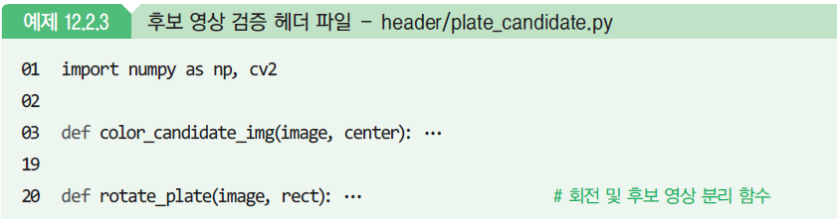
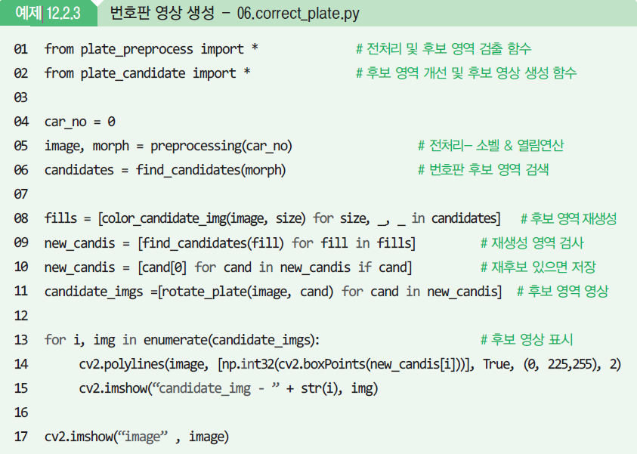
12.2.5 번호판 후보영역 영상 생성
헤더 파일
메인 소스
후보영역 개선
후보영상 회전보정
오타
18 cv2.waitKey()

Slide 38
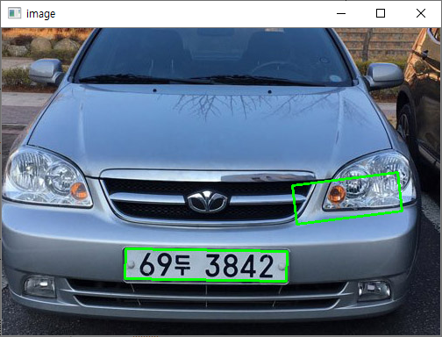
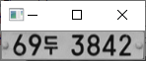
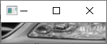
12.2.5 번호판 후보영역 영상 생성
실행결과

Slide 39
12.2.6 후보 영상의 번호판 반별
번호판 판별 위해 SVM 분류 수행
SVM_create() 함수 호출 - SVM 클래스 객체 생성
svm 객체의 train() 함수 호출 → 학습 수행
후보영상 분류 수행 함수 classify_plates() 구현
입력 인수 - 학습을 수행한 svm 객체 , 번호판 후보영상들
분류 수행 위해
회전 보정된 번호판 후보영상을 1행 데이터로 변환
자료형 CV_32F로 변경
svm 객체의 predict() 함수 호출 → 분류 수행
학습 및 분류를 위한 행렬 데이터는 1행(1열) 데이터 , float 형

Slide 40
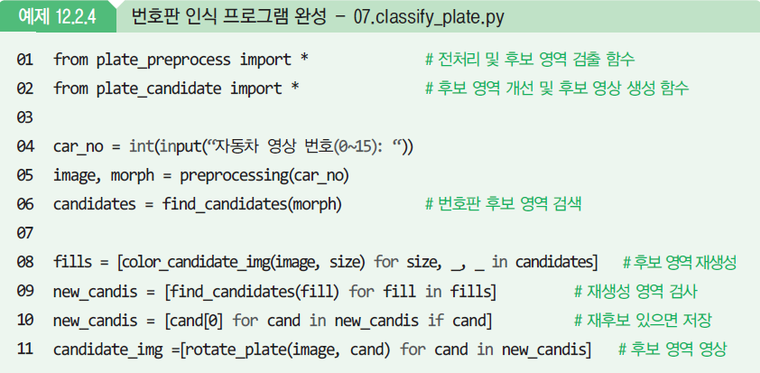
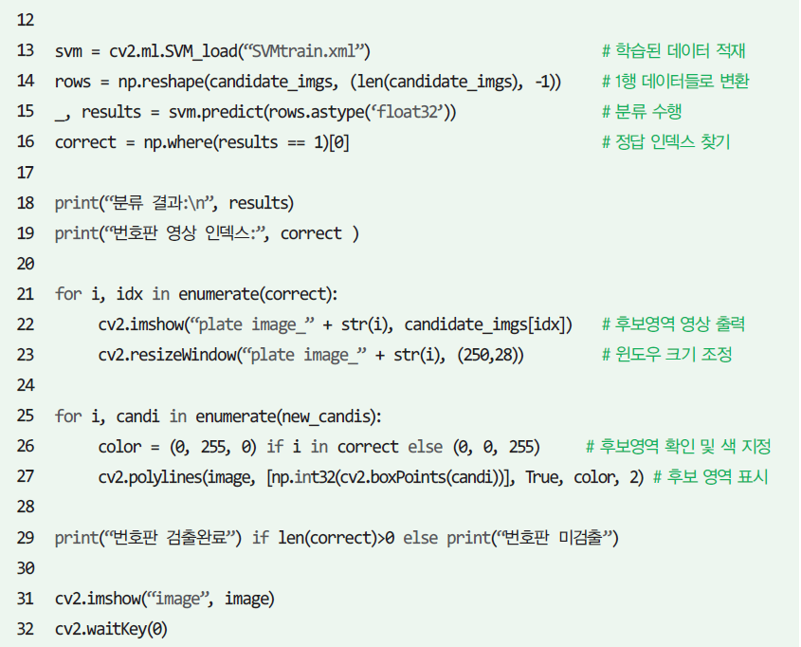
12.2.6 후보 영상의 번호판 반별
학습하여 저장된 xml 파일 로드
분류 결과
행렬로 반환
results 행렬에서 번호판으로 분류된 인덱스

Slide 41
12.2.6 후보 영상의 번호판 반별 – 최종 완성 프로그램
후보영상 번호로 후보영상들에서 가져와 윈도우에 표시
후보영상 번호로
후보영역 사각형 그림
SVM 학습 관련 함수(객체 생성, 학습데이터 읽기, 분류 수행)
번호판으로 분류된 영상 없으면 미검출 출력

Slide 42
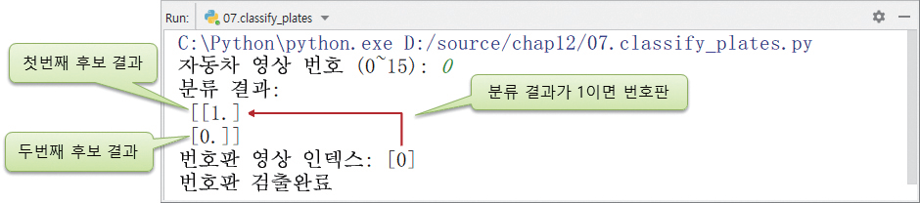
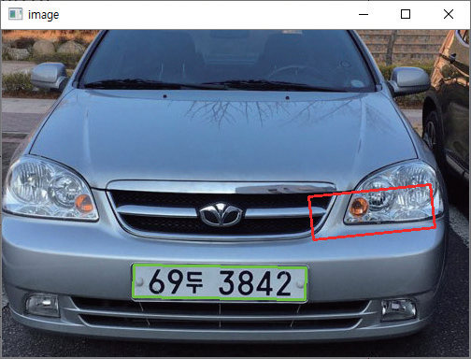
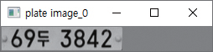
12.2.6 후보 영상의 번호판 반별 – 최종 완성 프로그램
실행결과
후보영상 중
번호판 아님 판별
후보영상 중
번호판 판별

Slide 43
12.3 k-NN을 이용한 차량 번호 인식

Slide 44
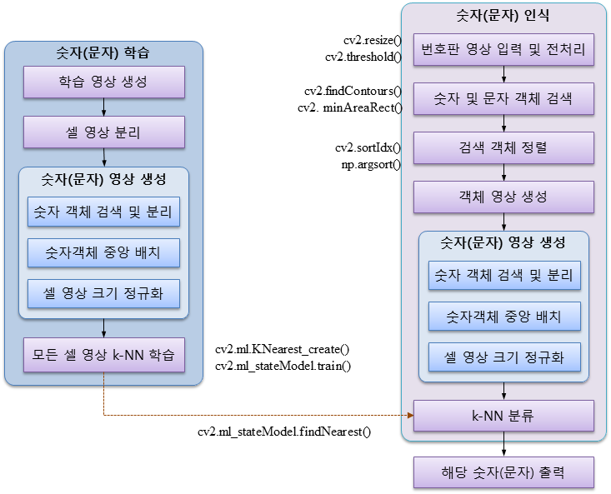
12.3.1 번호판 문자 인식 프로그램 전체 처리 과정
차량 번호판의 숫자와 문자 인식
숫자(문자) 학습 모듈과 숫자(문자) 인식 모듈로 구성

Slide 45
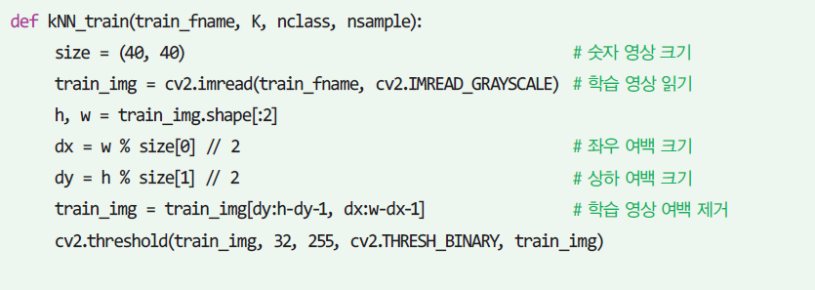
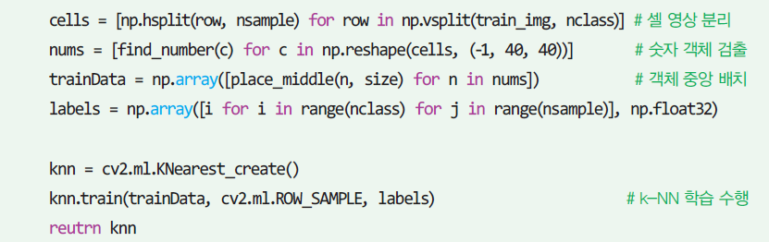
12.3.2 숫자 및 문자 영상의 학습
숫자 및 문자 인식에 k-NN 알고리즘 사용
예제_10.3.4에서 KNN_number.py 소스
학습데이터 로드→ knn 객체 생성 → 학습 수행 :: 이 소스를 kNN_train() 함수로 변경
헤더 파일 ‘header/plate_classify.py’에 저장
선출 이웃 수
학습 데이터
전체 영상 파일
학습 영상
이진화
1행이 하나의 샘플

Slide 46
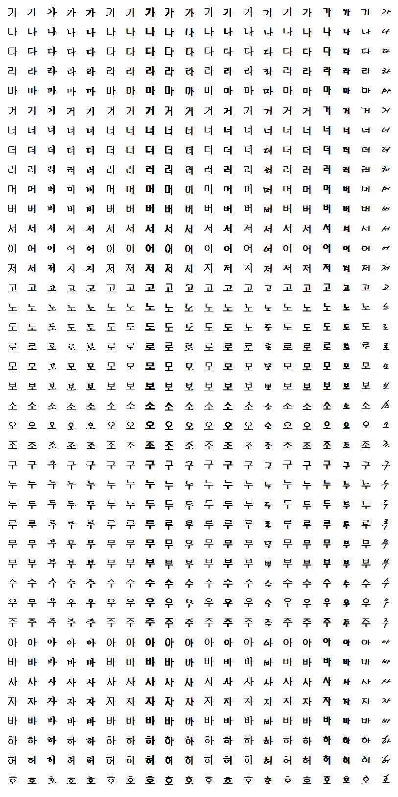
12.3.2 숫자 및 문자 영상의 학습
숫자 학습 영상
10.3.4절 예시파일 그대로 사용
‘train_numbers.png’
문자 학습 영상 구성
아래한글 파일로 작성
‘images/text.hwp’
영상 파일
train_texts.png
문자학습
kNN_train("../image/trainimage/train_numbers.png", K1, 10, 20);
숫자 학습
kNN_train("../image/trainimage/train_texts.png ", K2, 25, 20);

Slide 47
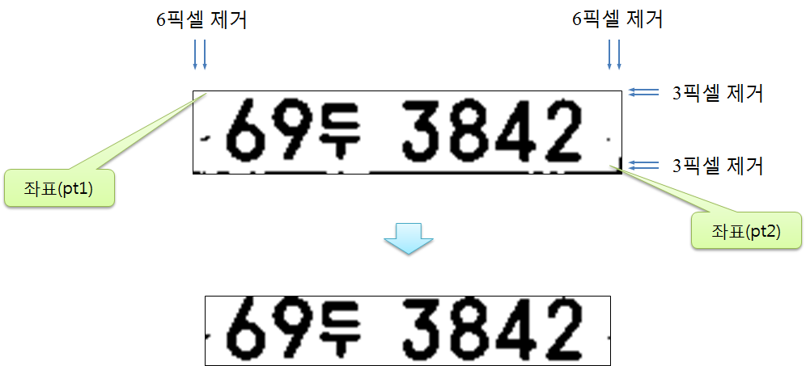
12.3.2 번호판 영상 전처리
전처리 과정
번호판 영상의 크기 180×35로 변경한 후에 이진화 수행
모서리 부분(좌우로 6픽셀 , 상하 3픽셀) 제거
상하좌우 모서리 부분에서 잡음

Slide 48
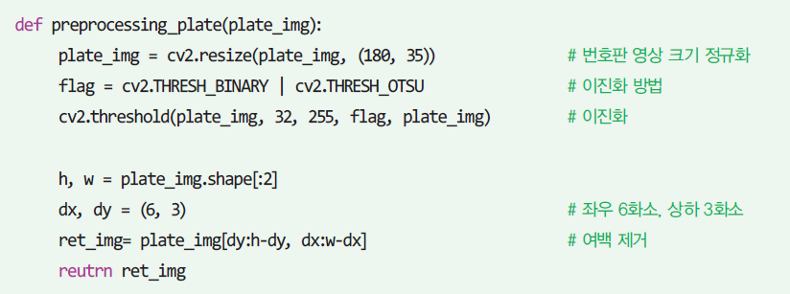
12.3.2 번호판 영상 전처리
전처리 수행 함수 구현
모서리 제거 사각형

Slide 49

12.3.3 숫자 및 문자 객체 검색
숫자와 문자 객체 찾기 함수 find_objects() 로 구현
cv::findContours() 함수로 객체 외곽선 검출
검출 객체 넓이로 잡음 제거
150보다 작은 것은 잡음으로 처리
검출 객체 종횡비로 잡음제거
가로로 긴 객체는 숫자, 문자 아님
번호판은 숫자와 문자 공존
번호판 영상의 크기가 일정하기 때문에 문자영역 위치 확인 가능
45~80픽셀 범위 객체는 문자로 인지
문자객체 여러 부분으로 분리되어 검출 가능
문자객체 영역들을 논리합으로 누적하여 하나의 영역으로 만듦
문자객체 잡음은 넒이 60 미만

Slide 50


12.3.3 숫자 및 문자 객체 검색
객체 외곽선 검출
문자 객체 잡음 기준
숫자 객체 잡음 기준

Slide 51
12.3.4 검출 객체 영상의 숫자 및 문자 인식
숫자와 문자 사각형들 벡터(obejct_rects)에 저장
cv2.findContours() 함수로 객체 외각선 검출시
검출 사각형들 위치 정렬되어 있지 않음 →각 사각형이 몇 번째 숫자/문자 인지 확인 불가
검출 객체를 x 좌표 순으로 정렬 필요
np.argsort() 함수 사용하여 정렬 인덱스 사용
검출 객체 영상 분류하여 숫자 및 문자 인식
classify_numbers() 함수로 구현
10장 3절 숫자 인식 예제에서 사용한 함수 사용
find_number() 함수 – 숫자 객체 검출
place_middle() 함수 – 숫자 중앙 배치 및 1행 데이터 생성

Slide 52


12.3.4 검출 객체 영상의 숫자 및 문자 인식
문자 객체 분류 결과인 레이블값에 대응하는 문자를 배열로 저장
각 검출객체 x좌표에 따라 순서 정함
x좌표로 세번째가 문자 객체
6개 객체에 대한 분류 결과를 2차원 행렬
오타
문제 객체 분류 결과는 1차원 행렬로
resp1.flatten().astype(‘int’)
숫자 객체를 x좌표 순서에 맞게 정렬 후 문자로 변환
숫자들을 하나로 합쳐 출력

Slide 53


최종 완성 프로그램

Slide 54
최종 완성 프로그램
검출 숫자(문자) 영역
사각형그리기
번호판 영상을
원본 영상 상단에 복사

Slide 55


최종 완성 프로그램
실행 결과

Slide 56
단원 요약
1. 동전 영상에서 전치리 과정으로 가우시안 블러링은 동전 객체 내부의 문양 등으로 인한 잡음을 제거하기 위함이고, 이진화 수행후 모폴로지 열림 연산은 배경 부분의 잡음을 제거하기 위함이다.
2. 객체의 검출에 유용한 OpenCV 함수로 외곽선을 검출해 주는 cv2.findContours() 함수가 있다. OpenCV 4.x 버전에서는 2 원소 튜플로 반환되며, 첫 번째 원소가 외곽선 결과이며, 외곽선 좌표들을 원소로 갖는 리스트이다.
3. 외곽선의 좌표들로 영역을 계산하 는 함수로 c v 2 .m i n A r e a R e c t( ) 와 c v 2 .boundingRect() 함수가 있다. cv2.boundingRect() 함수는 좌표들을 포함하는 사각형 (x, y, w, h)을 반환하며, cv2.minAreaRect() 함수는 좌표들을 포함하는 최소 영역을 3 원소 튜플(중심좌표, 크기, 회전각도)로 반환한다.
4. 10원 동전과 50원 이상의 동전을 구분하기 위해, 동전의 반지름과 함께 색상 히스토그램의 유사도를 이용한다.

Slide 57
단원 요약
5. SVM (Support Vector Machine)은 데이터들을 분리하는 분리 경계면 중에서 각 분류 데이터들과의 거리(margin)가 가장 먼 분리 경계면을 찾아냄으로써, 데이터를 분리하는 방법이다.
6. 번호판 영상 검출을 위한 전처리 과정은 수직 방향 소벨 에지를 검출하여, 모폴로지 닫힘 연산을 수행한다. 모폴로지 연산 마스크는 번호판과 비슷한 형태를 갖게 가로로 긴 형태로 구성한다.
7. 번호판 후보 영역의 개선은 컬러 화소를 사용하며, cv2.floodFill() 함수로 지정한 좌표의 색상과 유사한 색상들을 채워서 후보 영역에서 유사한 색상들을 하나로 묶는다. 또한, 채움을 여러 번 수행해서 누적함으로써 후보 영상의 유사한 색상들을 최대한 채운다.

